Slide 1
第15课 十月革命的胜利与苏联的社会主义实践

Slide 2

一、十月革命
俄国十月社会主义革命发生的背景。
1.经济：俄国进入帝国主义阶段，在列强中处于落后地位。
2.政治：沙皇专制统治下，社会矛盾尖锐。
3.外部：战争激化了社会矛盾，俄国反动统治摇摇欲坠。
（二）革命的主观条件初步具备
1.阶级：无产阶级壮大
2.组织：布尔什维克党成熟
3.思想：成熟革命理论—马列主义
4.群众：工农联盟

Slide 3
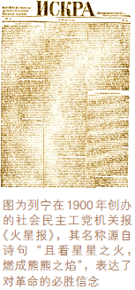
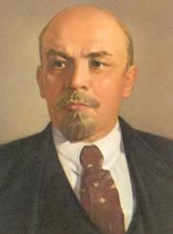
二、列宁主义的形成及十月革命的胜利
1895年，列宁组织“工人阶级解放斗争协会”。
1898年，在列宁催促下，俄国社会民主工党第一次代表大会召开。
1900年初，列宁流放期满，7月回国后在德国创办了马克思主义者的第一张全俄政治报纸《火星报》，为俄国建立新型的无产阶级政党作了思想上和组织上的准备。
1903年，俄国社会民主工党召开第二次代表大会。在列宁坚持下，大会通过党纲，把争取建立无产阶级专政列为党的基本任务。布尔什维克党的建立及其思想体系的产生，标志着列宁主义的诞生。
列 宁
（1870——1924）

Slide 4

列宁主义的内容
01
帝国主义是资本主义发展的最高阶段，“是无产阶级的前夜”
02
列宁主义是马克思主义与俄国革命实践相结合的产物，
在20世纪俄国和世界革命进程中发挥了巨大而深远的指导作用。
社会主义可能首先在少数甚至单独一个资本主义国家内获得胜利
03
由于资本主义发展的不平衡，俄国是“帝国主义链条中最薄弱的一环”
04
工人阶级要以暴力推翻资产阶级政权，建立无产阶级政权

Slide 5
二月革命倒沙皇
四月提纲指方向
七月流血抛幻想
十月革命现曙光

Slide 6
二月革命倒沙皇
1917年3月8日（俄历2月23日）首都爆发起义。
3月12日，起义获得胜利，当晚工兵代表苏维埃成立。
3月15日，资产阶级临时政府组成。沙皇专制统治被推翻。
时间：
1917年3月
结果：
推翻了沙皇专制
形成两个政权并存
工人士兵
代表苏维埃
资产阶级
临时政府
（掌权）

Slide 7
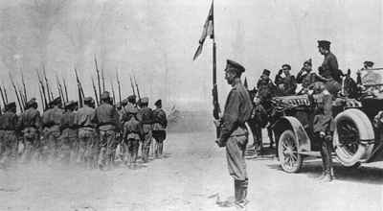
临时政府……从一开始就拒绝考虑绝大多数俄国人所需要的两样东西——和平和土地，同样，政府也不愿结束战争。
——摘编自[美]斯塔夫里阿诺斯：《全球通史》
人民
资产阶级
临时政府
苏维埃
不要战争！要面包！
国内形势严峻
资产阶级临时政府继续参加一战，但惨败
？？？

Slide 8
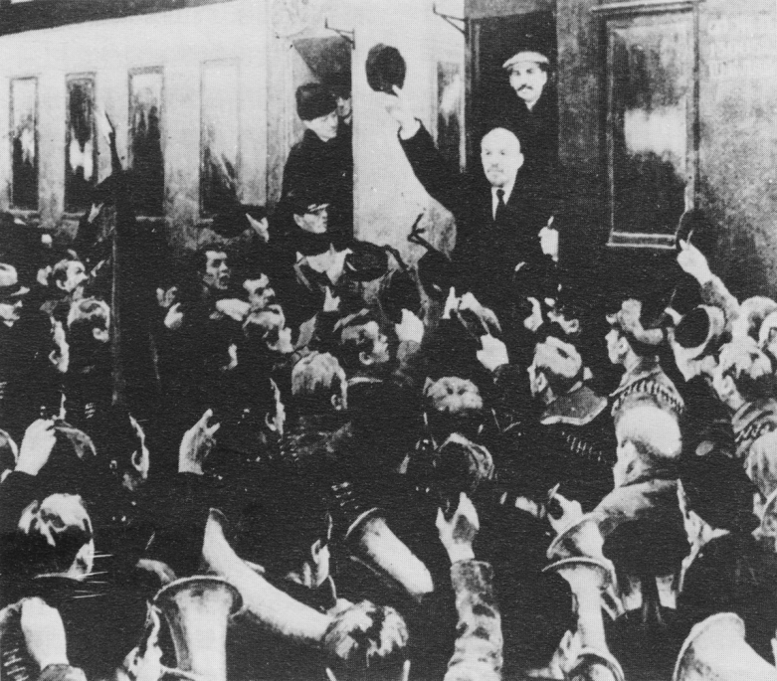
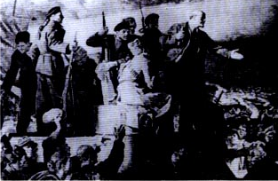
四月提纲指方向
1917年4月，列宁回到彼得格勒，发表《四月提纲》
和平
转移
提出“全部政权归苏维埃”的口号

Slide 9
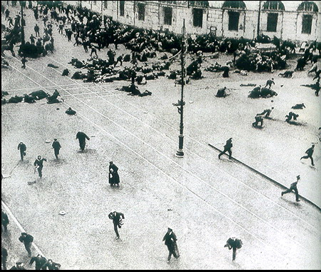
七月流血抛幻想
1917年7月，俄军在前线惨败，引发国内50万工人士兵示威游行。临时政府出动军队血腥镇压。
1917年7月17日，临时政府镇压示威群众
武装起义不可避免

Slide 10
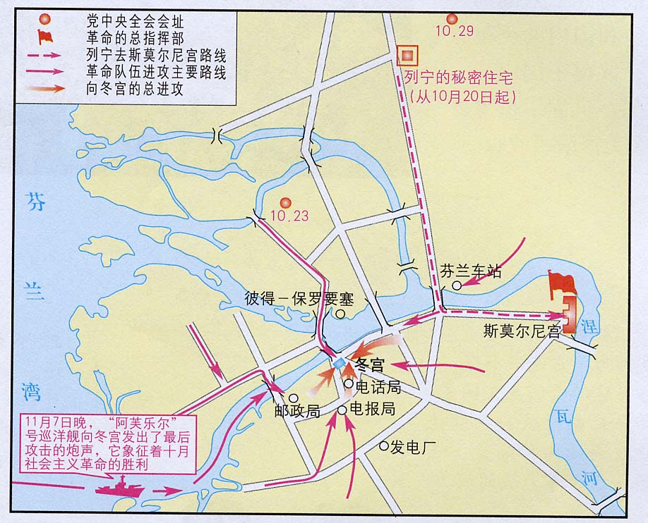
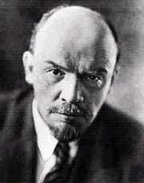
十月革命现曙光
时间：
领导者：
政党：
地点：
结果：
1917年11月7日（俄历10月）
列宁
布尔什维克党
彼得格勒
推翻了资产阶级临时政府，建立苏维埃政府
宣告了世界上第一个社会主义国家的诞生。

Slide 11
【课堂探究】比较二月革命和十月革命
 | 二月革命 | 十月革命
革命性质
打击对象
革命力量
结 果
两者联系
资产阶级民主革命
无产阶级社会主义革命
沙皇专制统治
资产阶级临时政府
资产阶级参加，并起到积极作用
无产阶级和广大人民群众参与
推翻了沙皇专制统治，形成了两个政权并存的局面
推翻了资产阶级临时政府，建立了世界上第一个社会主义国家
二月革命和十月革命紧密相连，在布尔什维克党的领导下，俄国革命由二月革命过渡到十月革命，从而形成了急剧发展的资产阶级民主革命和社会主义革命两个不同的发展阶段

Slide 12

“对俄国来说，十月革命是一个句号；对世界来说，十月革命是一个感叹号。”
俄国。
世界！

Slide 13
对俄国来说，十月革命是一个句号
材料一：十月革命使经济文化不发达的俄国，在短时间内摆脱了封建残余的束缚和剥削阶级的统治；建立了新型的无产阶级专政，开辟出社会主义发展的道路。
——岳麓书社第20课《俄国十月社会主义》
材料二：1937年，苏联工业产量超过德、英、法，成为欧洲第一，世界第二。苏联仅用几十年时间走完了西方国家上百年才能走完的工业化过程，开创了一种不同于资本主义现代化的社会主义现代化新模式，开辟出一条社会主义发展的道路。
——《大国崛起》
结束
建立
开启
了剥削阶级在俄国的统治
对俄国
了世界上第一个无产阶级专政国家
了俄国的现代化强国进程

Slide 14

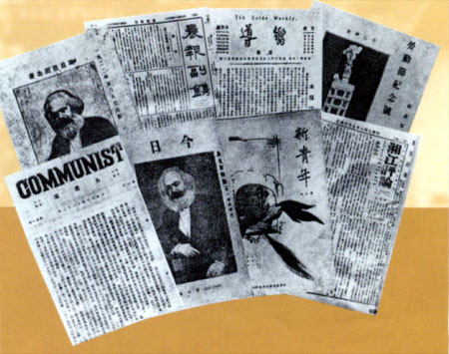
对世界来说，十月革命是一个感叹号。
“十月革命一声炮响，给我们送来了马克思列宁主义。十月革命帮助了中国的也帮助了全世界的先进分子，用无产阶级的宇宙观作为观察国家命运的工具，重新考虑自己的问题。走俄国人的路——这就是结论。”
——毛泽东《论人民民主专政》
推动
在中国传播马克思主义的部分书刊
了国际无产阶级革命运动，鼓舞了殖民地半殖民地人民的解放斗争
打击
了帝国主义的统治，开创了世界历史的新纪元,从此，资本主义和社会主义两种社会制度并存和竞争的局面，成为世界历史的重要内容。
对世界

Slide 15
三、苏联建设社会主义的实践
国外武装干涉
材料一：同志们，炮火包围着我们，
凶猛的野兽齐向我们猛扑。
祖国的土地上盘踞着暴徒，
我们的命运注定只有两种，
不战胜，就在战斗中光荣牺牲。
——革命诗人杰米扬·别德内依
材料二：
苏维埃政权管辖的地区燃料、原料和粮食供应极其困难，40%的工厂停产，红军战士和城市居民也面临着断粮的危险。苏维埃政权经受着严峻考验。
——《大国崛起》
国内反革命叛乱
1、国内外反革命势力猖獗，他们不甘心失败,想尽一切办法企图把第一个社会主义国家扼杀在摇篮里；
2、粮食严重缺乏，经济极端贫困。

Slide 16

战时共产主义政策
时间
背景
内容
1918～1920年（三年卫国战争）
为反击国内外敌人的进攻，保卫苏维埃国家。
⑴农业：实行余粮收集制
⑵工业：中小企业国有化
⑶商业：取消自由贸易，实行实物配给制
农民按照国家规定的数量交售粮食和其他农产品。

Slide 17
材料一：……我们当时不这样做就不能在一个经济遭到破坏的小农国家里战胜地主和资本家。我们取得了胜利……应当说我们实行“战时共产主义”是一种功劳。
——列宁《论粮食税》，《列宁全集》第四十一卷
1919年俄国1普特（16.38kg）粮食的价格
国家征购价 | 6卢布
国家零售价 | 30卢布
黑市价格 | 200卢布
积极：粉碎武装进攻，巩固了政权
材料二： 我们计划……用无产阶级国家直接下命令的办法，在一个小农国家里按共产主义原则来调整国家的产品生产和分配。现实生活说明我们错了。
——列宁《十月革命四周年》，《列宁全集》第四十二卷
消极：损害农民利益，挫伤农民生产积极性

Slide 18
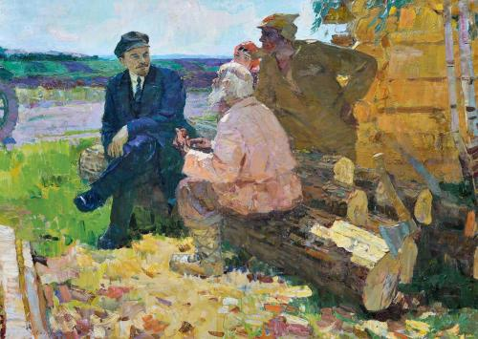
针对这种形势，列宁做出了怎样的探索？
三四年来我们稍稍学会了急剧的转变……学习实行了“新经济政策”。
——列宁《十月革命四周年》，《列宁全集》第四十二卷
列宁亲切与农民交谈
1921年春，开始实施新经济政策。

Slide 19
新经济政策
 | 战时共产主义政策 （1918年—1920年） | 新经济政策 （1921年春）
农业
工业
商业
余粮收集制
固定粮食税
大中小工业一律收归国有
大企业国有，中小企业可以私营
取消自由贸易
实行自由贸易

Slide 20
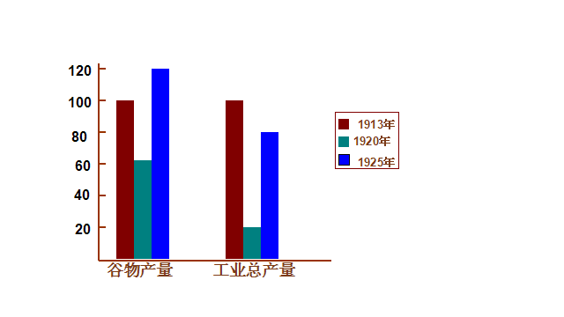
思考
新经济政策的实验，使苏俄经济得到了恢复，列宁对此感到很欣慰，他说“在战争结束的时候，俄国就像一个被打得半死的人，而现在，谢天谢地，他居然能拄着拐杖走动了！”
材料中列宁的言论，反映了什么？
新经济政策促进了国民经济的恢复和发展；
新经济政策巩固了政权。

Slide 21

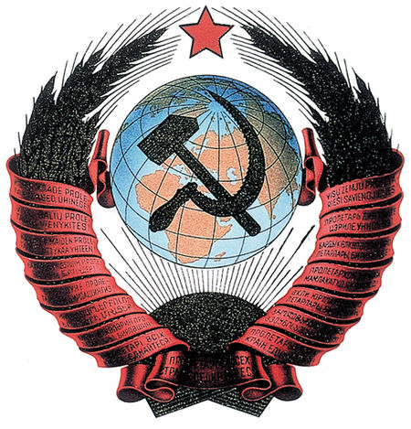
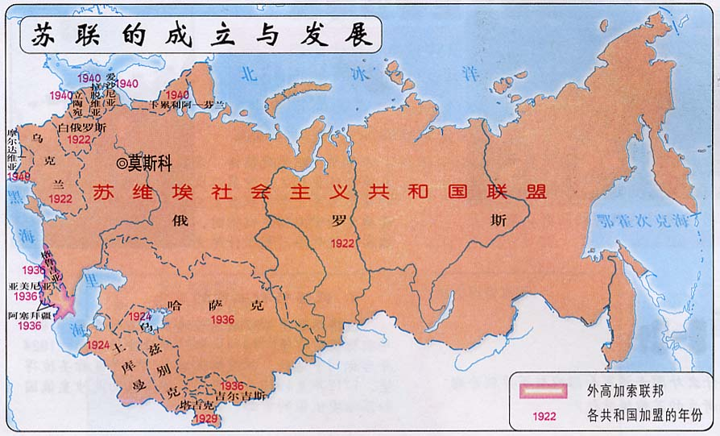
苏联的成立与发展
1922年底，苏维埃社会主义共和国联盟成立。简称“苏联。”
苏联地图（1940年）

Slide 22
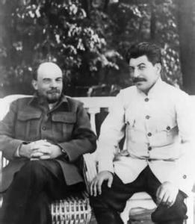
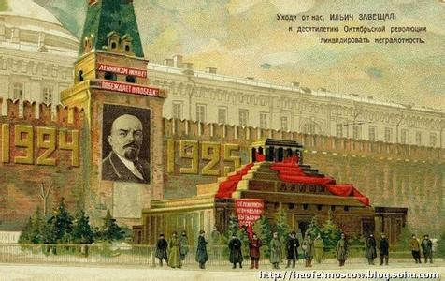
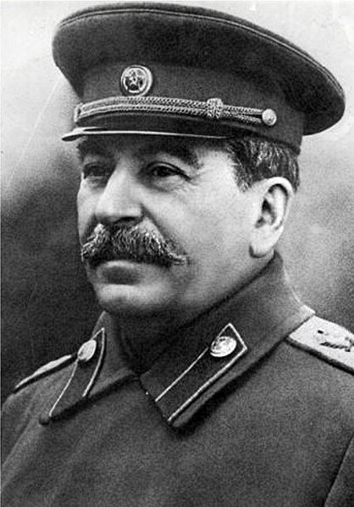
1924年列宁逝世，苏联社会主义建设的接力棒交到了斯大林手中。

Slide 23
斯大林说：没有重工业，就不会有一切现代化国防武器，只要谁高兴，谁就可以蹂躏我们。
——《世界历史》
（1）工业：优先发展重工业
斯大林认为：个体农民不能生产出更多的粮食，新经济政策时期产生了富农囤积粮食、投机倒把的问题，因此，必须实行农业集体化，改变农村所有制形式。
——《世界历史》
（2）农业：农业集体化（集体农庄）

Slide 24
斯大林认为：社会主义只能实行计划经济，社会主义所有制越公就越优越。
——《世界历史》
（3）经济体制：实行单一的公有制
斯大林模式
=优先发展重工业 +农业集体化+单一公有制+高度集中的政治体制

Slide 25
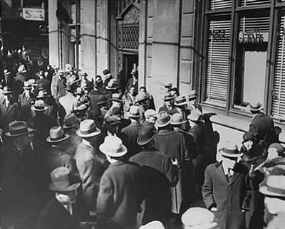
评价
【一个令人惊叹的传奇】
积极作用：
1：在较短时间里实现了经济的快速发展，实现了工业化，与西方国家的经济大危机形成鲜明对比；
2：开创了计划经济体制和新型工业化模式；
3：为后来的反法西斯战争的胜利奠定了物质基础。
人类社会自此有了两种现代化途径，即以英国为代表的资本主义现代化途径和以斯大林模式为代表的社会主义现代化途径。前者走的是轻工业先行，通过市场调节经济生活的道路，……后者走的是重工业先行的道路，中央政府通过强有力的计划手段对包括经济活动在内的全部社会生活进行全面干预。
——沈宗武所著《斯大林模式的现代省思 》
1941年，希特勒发动袭击后，苏联只用了8天时间就征集了530万人入伍，仅用4个月就建立了强大的军事工业基地。
——摘编自[美]斯塔夫里阿诺斯：《全球通史》

Slide 26
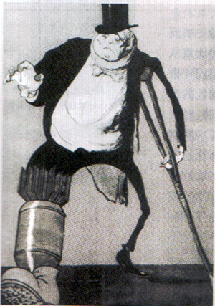

评价
【三个不容忽视的问题】
消极作用
1：农业、轻工业、重工业发展不平衡，人民生活水平提高缓慢；
2：农民生产积极性不高；
3：企业缺乏自主性和积极性，阻碍了经济的可持续发展，体制日益僵化。
时 间 | 粮食人均产量（公斤） | 肉类人均产量（公斤）
1928—1929 | 470 | 35
1930—1932 | 460 | 20--25
1933—1937 | 440 -- 450 | 15--20
1938—1940 | 420 -- 430 | 25
1936年苏联政府从一个地区收购稞麦，每千克付给农民13卢布，而政府出售给面粉厂时，则作价93卢布。
——徐天新《平等、强国的理想与苏联的实践 》
在列宁格勒生产一粒纽扣售价1卢布，那么700公里外莫斯科的价格也是1卢布，而万里之外的海参崴仍然是1卢布。
──摘编自[美]斯塔夫里阿诺斯：《全球通史》
坡脚的巨人

